Slide 1

Desenvolvimento de Sistemas de Informação
Prof. Lucas Scolaro
lucas.scolaro@prof.sc.senac.br

Slide 2

Objetivos de hoje:
Apresentação.
Disciplina
Plano de Ensino
Critérios de Avaliação
Introdução

Slide 3


Me Apresentando!!!
Lucas Scolaro, 34 anos
Formação:
Graduado em Ciência da Computação.
Pós-graduado em Engenharia de Software.
Profissão
Analista de BI.
Contato
lucas.scolaro@prof.sc.senac.br
Experiência:
+10 anos na área de TI;

Slide 4



Durante a aula...

Slide 5

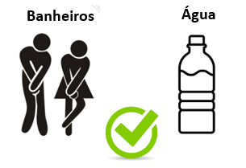
Durante a aula...

Slide 6

Sua Apresentação...
Seu nome:?
Idade: ?
Uma meta/objetivo para este ano ? E para os próximos 5?
2 Qualidades suas como estudante:

Slide 7
Sistema de Informação
Definição: Podemos definir os sistemas de informação como uma ferramenta que possui a finalidade de gerenciar, controlar e disseminar todos os dados e informações que circulam em uma organização.
Notes:
Compreendem os sistemas de informação – SI, sistemas, softwares, aplicativos, hardware, periféricos,
e não podemos deixar de apresentar um dos fatores mais importantes que fazem parte dos sistemas de informação, as pessoas.

Slide 8
Sistema de Informação
Um SI é “um conjunto único de hardware, softwares, banco de dados, telecomunicações, pessoas e procedimentos que são configurados para coletar, manipular, armazenar e processar dados em informações”. (STAIR; REYNOLDS, 2001, p. 11).
Notes:
As pessoas na realidade tornam todos os processos funcionais e executáveis, depende-se do conhecimento e experiências delas para que todos os processos que compõem o SI funcionem e atinjam o objetivo esperado e assim dar prosseguimento nas atividades da organização

Slide 9
Características dos SI
Cada organização depende mais ou menos dos seus Sistemas de Informação, que são responsáveis por: organizar, transformar e distribuir todos os dados gerados.
Para que uma organização tenha um Sistema de Informação eficiente, é necessário que ele seja capaz de alcançar os objetivos que foram propostos.

Slide 10
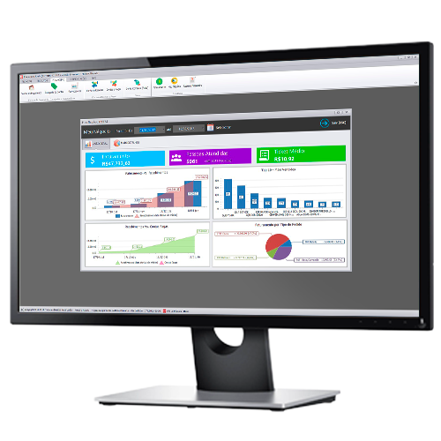
Características dos SI
As pessoas são peças fundamentais no processo, pois só elas que alimentam os sistemas com informações.
ENTRADAS
SAÍDAS
Notes:
em uma instituição de ensino, é necessário um sistema que gerencie as informações dos alunos, informações referentes aos professores, cronograma de aulas, frequência, entre outras, de forma a facilitar o processo que utiliza muitas informações distintas, porém relacionadas entre si

Slide 11

Eficácia e Eficiência em SI

Slide 12
Eficácia e Eficiência em SI
A eficácia são os resultados alcançados no desenvolvimento dos produtos e serviços, se os mesmos alcançaram os objetivos propostos pelo planejamento e foram executados de forma correta no tempo estipulado pelo processo ao qual são pertencentes.
Eficácia trata do que fazer, de fazer as coisas certas, da decisão de que caminho seguir; está relacionada à escolha e, depois de escolhido o que fazer, fazer esta coisa de forma produtiva leva à

Slide 13
Eficácia e Eficiência em SI
A eficiência, por sua vez, refere-se aos métodos e práticas utilizados através dos sistemas para alcançar a gestão eficiente dos processos e das atividades, são resultados de metodologias essenciais e determinantes, para o sucesso de cada processo de desenvolvimento de produtos e serviços pertencentes à organização.
Eficiência trata de como fazer, não do que fazer.

Slide 14

Eficácia e Eficiência em SI
“ Eficiência diz respeito ao método, Eficácia diz respeito aos resultados“

Slide 15
Conhecimentos
Sistemas de informação: conceito e tipos.
Regras de negócio: conceitos; tipos, características; requisitos funcionais e não funcionais.
Lógica de Programação: conceito de algoritmo; algoritmos estruturados.
Variáveis e constantes: expressões e operadores; estrutura condicional simples e composta; estrutura de repetição; vetores e matrizes.
Ferramentas de desenvolvimento de software.

Slide 16
Conhecimentos
Desenvolvimento colaborativo: conceito e ferramentas para o desenvolvimento de sistemas.
Linguagem de programação orientada a objetos: classes, atributos, métodos, propriedades, herança, polimorfismo, encapsulamento e ambientes de programação(IDE).
Planejamento: conceito, tipos de metodologias para o desenvolvimento de sistemas

Slide 17
Habilidades
Elaborar documentos técnicos.
Efetuar as quatro operações matemáticas básicas.
Utilizar termos técnicos nas rotinas de trabalho.
Testar algoritmos desenvolvidos.
Identificar os aspectos do próprio trabalho que interferem na organização.

Slide 18
Atitudes/Valores
Colaboração no desenvolvimento do trabalho em equipe.
Zelo na apresentação pessoal e postura profissional.
Sigilo no tratamento de dados e informações.
Proatividade no atendimento e na resolução de problemas.
Cordialidade no trato com as pessoas.

Slide 19

Sobre a disciplina:
Desenvolver Sistemas de Informação
CH: 72h
Aulas:
Segundas/Quintas
Sextas Quinzenais
19h às 22:20

Slide 20
Critérios de Avaliação:
Avaliações:
Provas
Trabalhos Individuais
Trabalhos em Grupo
Prazos:
Após os prazos não serão mais aceitos;
Copias de colegas/internet atribuem 0 (zero) na
nota para ambos(quem passou e quem entregou como
se tivesse feito)

Slide 21
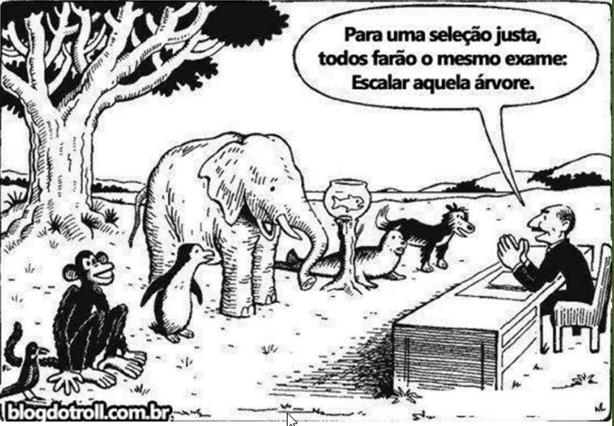
Informações

Slide 22
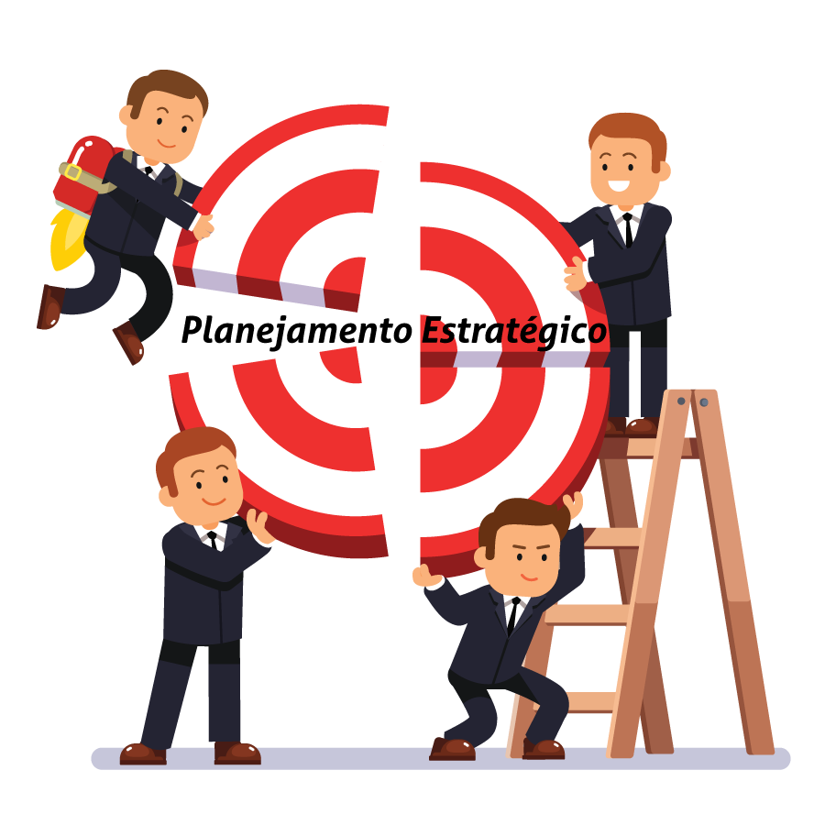
Sistemas de Informação
Toda empresa moderna e preocupada em se manter frente ao mercado, gerando solidez e competitividade, deve focar suas ações no planejamento estratégico utilizando-se dos Sistemas de Informações e da gestão de tecnologia da informação (REZENDE; ABREU, 2006)

Slide 23
Sistemas de Informação
Num contexto empresarial, os Sistemas de Informação são apresentados de forma a auxiliar nas diversas atividades executadas pela empresa e classificados conforme seu uso dentro dos níveis organizacionais. Esses níveis de decisão é que modelam ou ditam as regras do fluxo da informação.

Slide 24
Sistemas de Informação
Existem várias classificações para os Sistemas de Informação empresariais. A que melhor é aceita é aquela que agrupa os sistemas pela finalidade e pelo nível organizacional (ANDRADE; AUDY; CIDRAL, 2005).

Slide 25
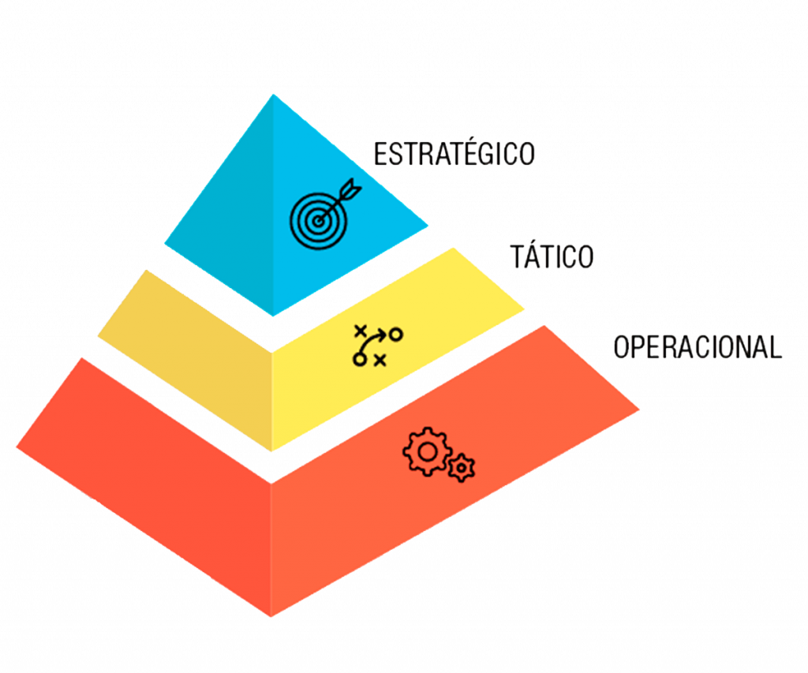
Classificação dos SI
Podemos dizer que uma empresa se divide em 3 níveis organizacionais:
Operacional
Tático
Estratégico

Slide 26
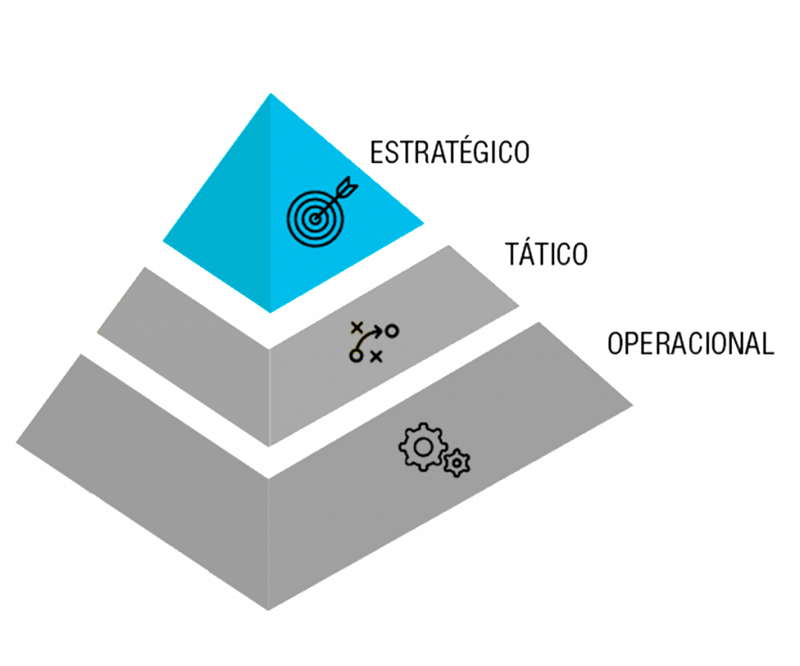
Classificação dos SI
Nível estratégico: O nível de decisão estratégico compreende a estrutura organizacional de toda a empresa e zela pela interação com o meio ambiente externo e interno da organização. Permite ao executivo estabelecer o rumo da empresa. Contudo, podemos destacar:
Decisões: alto escalão da empresa. Difícil de reverter.
Planejamento: a longo prazo. Estratégico.
Nível da Informação: é macro. Contempla a organização como um todo.
Notes:
Complexidade - muitos fatos a ter em conta;
Incerteza - muitas vezes não se conhecem bem as consequências de determinadas ações;
Existência de múltiplos objetivos - o cumprimento de uns pode atrasar o de outros;
Diferentes perspectivas dão origem a diferentes conclusões - pequenas diferenças nas entradas provocam grandes diferenças nos resultados; mais do que uma pessoa está envolvidas na decisão
E tudo isso tem a ver com os tipos de problemas que vimos na aula passada... Estruturados, semi estruturados e nao estruturados... Lembram ? Definam cada um deles
Estruturada: problemas rotineiros e repetitivos...existe uam receita para sua solução e os critérios de decisão são bem definidos
Não estruturada: problemas que não acontecem com frequência, cada decisão e nova e não há um padrão de solução
Semi-Estruturada: Combinação de uma solução pré-definida com uma decisão individual.

Slide 27
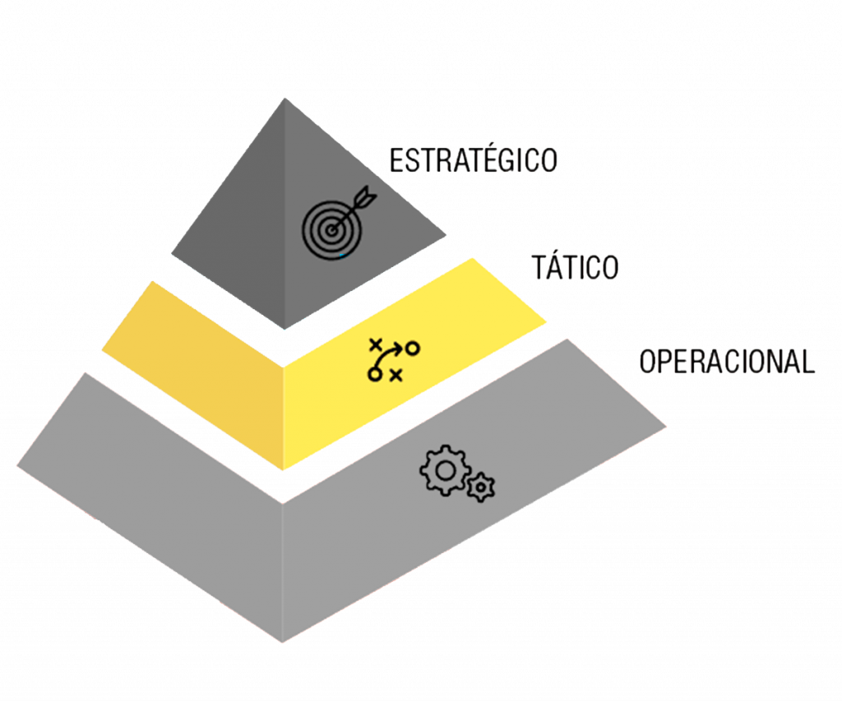
Classificação dos SI
Nível tático: O nível tático tem como finalidade organizar determinado setor ou determinado foco de mercado e não a empresa como um todo. Sempre serão considerados alguns aspectos dentro do conjunto de informação apresentada. Dessa forma, podemos destacar:
Decisões: escalão intermediário da empresa. De menor impacto no contexto geral.
Planejamento: controle gerencial a curto prazo.
Nível da Informação: é em grupos. Contempla um determinado setor ou área de negócio.
Notes:
Complexidade - muitos fatos a ter em conta;
Incerteza - muitas vezes não se conhecem bem as consequências de determinadas ações;
Existência de múltiplos objetivos - o cumprimento de uns pode atrasar o de outros;
Diferentes perspectivas dão origem a diferentes conclusões - pequenas diferenças nas entradas provocam grandes diferenças nos resultados; mais do que uma pessoa está envolvidas na decisão
E tudo isso tem a ver com os tipos de problemas que vimos na aula passada... Estruturados, semi estruturados e nao estruturados... Lembram ? Definam cada um deles
Estruturada: problemas rotineiros e repetitivos...existe uam receita para sua solução e os critérios de decisão são bem definidos
Não estruturada: problemas que não acontecem com frequência, cada decisão e nova e não há um padrão de solução
Semi-Estruturada: Combinação de uma solução pré-definida com uma decisão individual.

Slide 28
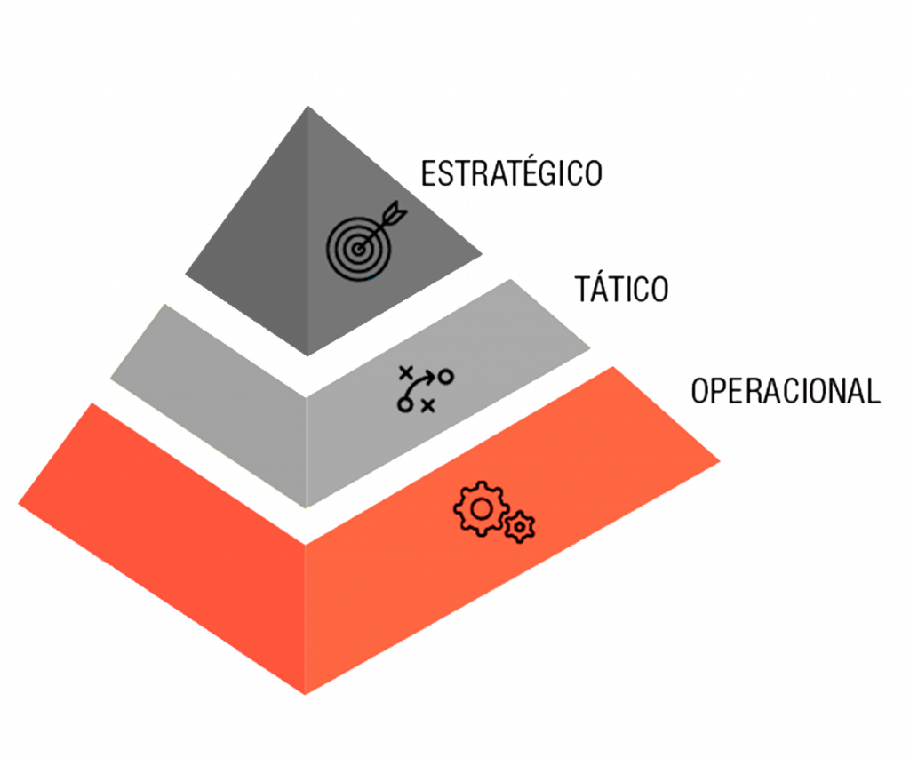
Classificação dos SI
Nível operacional: O nível de decisão operacional está ligado às atividades operacionais da organização, visando alcançar os objetivos preestabelecidos ou metas de produção. Deve criar condições favoráveis para a realização das atividades operacionais. Neste contexto, podemos destacar:
Decisões: do corpo técnico da empresa. De acordo com cada atividade;
Planejamento: formulação de procedimentos e metodologias;
Nível da Informação: é detalhada. Contempla detalhes de um dado ou de uma atividade
Notes:
Complexidade - muitos fatos a ter em conta;
Incerteza - muitas vezes não se conhecem bem as consequências de determinadas ações;
Existência de múltiplos objetivos - o cumprimento de uns pode atrasar o de outros;
Diferentes perspectivas dão origem a diferentes conclusões - pequenas diferenças nas entradas provocam grandes diferenças nos resultados; mais do que uma pessoa está envolvidas na decisão
E tudo isso tem a ver com os tipos de problemas que vimos na aula passada... Estruturados, semi estruturados e nao estruturados... Lembram ? Definam cada um deles
Estruturada: problemas rotineiros e repetitivos...existe uam receita para sua solução e os critérios de decisão são bem definidos
Não estruturada: problemas que não acontecem com frequência, cada decisão e nova e não há um padrão de solução
Semi-Estruturada: Combinação de uma solução pré-definida com uma decisão individual.

Slide 29
Tipos de SI
Para cada um destes níveis, existe um tipo de SI específico:
Sistemas de Informação Executiva - SIE
Sistemas de Informação Gerencial - SIG
Sistemas de apoio à decisão - SAD
Sistemas de Processamento de Transações - SPT
Notes:
Complexidade - muitos fatos a ter em conta;
Incerteza - muitas vezes não se conhecem bem as consequências de determinadas ações;
Existência de múltiplos objetivos - o cumprimento de uns pode atrasar o de outros;
Diferentes perspectivas dão origem a diferentes conclusões - pequenas diferenças nas entradas provocam grandes diferenças nos resultados; mais do que uma pessoa está envolvidas na decisão
E tudo isso tem a ver com os tipos de problemas que vimos na aula passada... Estruturados, semi estruturados e nao estruturados... Lembram ? Definam cada um deles
Estruturada: problemas rotineiros e repetitivos...existe uam receita para sua solução e os critérios de decisão são bem definidos
Não estruturada: problemas que não acontecem com frequência, cada decisão e nova e não há um padrão de solução
Semi-Estruturada: Combinação de uma solução pré-definida com uma decisão individual.

Slide 30
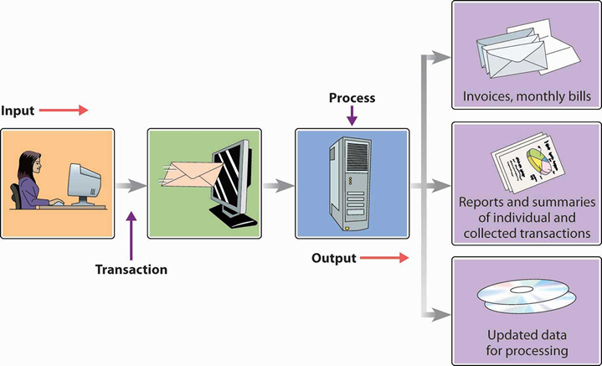
Tipos de SI - SPT
SPT – Sistema de Processamento de Transações: Utilizada atualmente na maioria das organizações. Monitoram, coletam, armazenam, processam e distribuem os dados das diversas transações realizadas dentro da empresa, servindo como base para os demais sistemas existentes dentro da mesma.
Notes:
Complexidade - muitos fatos a ter em conta;
Incerteza - muitas vezes não se conhecem bem as consequências de determinadas ações;
Existência de múltiplos objetivos - o cumprimento de uns pode atrasar o de outros;
Diferentes perspectivas dão origem a diferentes conclusões - pequenas diferenças nas entradas provocam grandes diferenças nos resultados; mais do que uma pessoa está envolvidas na decisão
E tudo isso tem a ver com os tipos de problemas que vimos na aula passada... Estruturados, semi estruturados e nao estruturados... Lembram ? Definam cada um deles
Estruturada: problemas rotineiros e repetitivos...existe uam receita para sua solução e os critérios de decisão são bem definidos
Não estruturada: problemas que não acontecem com frequência, cada decisão e nova e não há um padrão de solução
Semi-Estruturada: Combinação de uma solução pré-definida com uma decisão individual.

Slide 31
Tipos de SI - SPT
SPT – Características: Na tabela a seguir, veremos as principais características de um SPT:
INPUTS | PROCESSAMENTO | OUTPUTS | USUÁROS
Evento, Transação | Intercalar, listar, ordenar, atualizar | Relatório detalhado, lista, sumário | Operário, nível básico da estrutura, seus supervisores
FONTE: Rosini e Palmisano (2012)
Notes:
Complexidade - muitos fatos a ter em conta;
Incerteza - muitas vezes não se conhecem bem as consequências de determinadas ações;
Existência de múltiplos objetivos - o cumprimento de uns pode atrasar o de outros;
Diferentes perspectivas dão origem a diferentes conclusões - pequenas diferenças nas entradas provocam grandes diferenças nos resultados; mais do que uma pessoa está envolvidas na decisão
E tudo isso tem a ver com os tipos de problemas que vimos na aula passada... Estruturados, semi estruturados e nao estruturados... Lembram ? Definam cada um deles
Estruturada: problemas rotineiros e repetitivos...existe uam receita para sua solução e os critérios de decisão são bem definidos
Não estruturada: problemas que não acontecem com frequência, cada decisão e nova e não há um padrão de solução
Semi-Estruturada: Combinação de uma solução pré-definida com uma decisão individual.

Slide 32
Tipos de SI - SPT
SPT – Exemplos:
Sistemas de Compras.
Sistemas de Recebimento.
Sistemas de Expedição.
Sistemas de Estoque.
Sistemas de Materiais.
Sistemas de Controle de Qualidade.
Sistemas de Controle de Processos.
Sistemas de Controle de Máquinas.
Sistemas de Suporte a Vendas.
Sistemas de Telemarketing.
Sistemas de Processamento de Pedidos.
Sistemas de Ponto de Venda.
Sistema de Crédito.
Notes:
Complexidade - muitos fatos a ter em conta;
Incerteza - muitas vezes não se conhecem bem as consequências de determinadas ações;
Existência de múltiplos objetivos - o cumprimento de uns pode atrasar o de outros;
Diferentes perspectivas dão origem a diferentes conclusões - pequenas diferenças nas entradas provocam grandes diferenças nos resultados; mais do que uma pessoa está envolvidas na decisão
E tudo isso tem a ver com os tipos de problemas que vimos na aula passada... Estruturados, semi estruturados e nao estruturados... Lembram ? Definam cada um deles
Estruturada: problemas rotineiros e repetitivos...existe uam receita para sua solução e os critérios de decisão são bem definidos
Não estruturada: problemas que não acontecem com frequência, cada decisão e nova e não há um padrão de solução
Semi-Estruturada: Combinação de uma solução pré-definida com uma decisão individual.

Slide 33

Tipos de SI - SIG
SIG – Sistemas de Informação Gerencial: A finalidade principal de um SIG, segundo Stair (1998, p.208), é ajudar uma organização a atingir suas metas, fornecendo aos administradores uma visão das operações regulares da empresa, de modo que se possa organizar, controlar, planejar mais eficaz e eficientemente.
Em resumo, um SIG fornece aos administradores informações úteis para obter um feedback para as operações empresariais.
Notes:
Complexidade - muitos fatos a ter em conta;
Incerteza - muitas vezes não se conhecem bem as consequências de determinadas ações;
Existência de múltiplos objetivos - o cumprimento de uns pode atrasar o de outros;
Diferentes perspectivas dão origem a diferentes conclusões - pequenas diferenças nas entradas provocam grandes diferenças nos resultados; mais do que uma pessoa está envolvidas na decisão
E tudo isso tem a ver com os tipos de problemas que vimos na aula passada... Estruturados, semi estruturados e nao estruturados... Lembram ? Definam cada um deles
Estruturada: problemas rotineiros e repetitivos...existe uam receita para sua solução e os critérios de decisão são bem definidos
Não estruturada: problemas que não acontecem com frequência, cada decisão e nova e não há um padrão de solução
Semi-Estruturada: Combinação de uma solução pré-definida com uma decisão individual.

Slide 34

Tipos de SI - SIG
SIG – Sistemas de Informação Gerencial: Iniciam basicamente de duas fontes de informações: as externas e as internas e suas características são:
Gerar relatórios com formatos fixos e padronizados
Criar relatórios impressos e em tela
Usar dados internos armazenados em computador
Permitir relatórios personalizados
Notes:
Complexidade - muitos fatos a ter em conta;
Incerteza - muitas vezes não se conhecem bem as consequências de determinadas ações;
Existência de múltiplos objetivos - o cumprimento de uns pode atrasar o de outros;
Diferentes perspectivas dão origem a diferentes conclusões - pequenas diferenças nas entradas provocam grandes diferenças nos resultados; mais do que uma pessoa está envolvidas na decisão
E tudo isso tem a ver com os tipos de problemas que vimos na aula passada... Estruturados, semi estruturados e nao estruturados... Lembram ? Definam cada um deles
Estruturada: problemas rotineiros e repetitivos...existe uam receita para sua solução e os critérios de decisão são bem definidos
Não estruturada: problemas que não acontecem com frequência, cada decisão e nova e não há um padrão de solução
Semi-Estruturada: Combinação de uma solução pré-definida com uma decisão individual.

Slide 35
Tipos de SI - SIG
SIG – Sistemas de Informação Gerencial. – Exemplo: SIG Financeiro
ENTRADAS |  | SAIDAS:
Internas: | Externas: | Relatórios diversos:
Planejamento Estratégico Política corporativa Plano de metas SPT: Folha de pagamento Razão geral Contas a pagar Contas a receber | Concorrência Índices de preço Indicadores econômicos Leis tributárias Agencias governamentais | Custo folha de pagamento Investimento em estoque Pagamento a fornecedores Valores devidos pelos clientes Custos e lucros Administração de fundos, etc...
Notes:
Complexidade - muitos fatos a ter em conta;
Incerteza - muitas vezes não se conhecem bem as consequências de determinadas ações;
Existência de múltiplos objetivos - o cumprimento de uns pode atrasar o de outros;
Diferentes perspectivas dão origem a diferentes conclusões - pequenas diferenças nas entradas provocam grandes diferenças nos resultados; mais do que uma pessoa está envolvidas na decisão
E tudo isso tem a ver com os tipos de problemas que vimos na aula passada... Estruturados, semi estruturados e nao estruturados... Lembram ? Definam cada um deles
Estruturada: problemas rotineiros e repetitivos...existe uam receita para sua solução e os critérios de decisão são bem definidos
Não estruturada: problemas que não acontecem com frequência, cada decisão e nova e não há um padrão de solução
Semi-Estruturada: Combinação de uma solução pré-definida com uma decisão individual.

Slide 36

Relatórios SPT x Relatórios SIG
A principal diferença entre os relatórios gerados pelo SPT e os gerados pelo SIG é que os relatórios gerados pelo SIG dão suporte à tomada de decisão gerencial dos níveis mais altos de gerenciamento, onde as decisões tendem a serem menos estruturadas (semi-estruturadas) e menos rotineiras.
Enquanto um SPT dá suporte mais frequentemente à eficácia da organização, um SIG dá suporte a eficácia gerencial
Notes:
Complexidade - muitos fatos a ter em conta;
Incerteza - muitas vezes não se conhecem bem as consequências de determinadas ações;
Existência de múltiplos objetivos - o cumprimento de uns pode atrasar o de outros;
Diferentes perspectivas dão origem a diferentes conclusões - pequenas diferenças nas entradas provocam grandes diferenças nos resultados; mais do que uma pessoa está envolvidas na decisão
E tudo isso tem a ver com os tipos de problemas que vimos na aula passada... Estruturados, semi estruturados e nao estruturados... Lembram ? Definam cada um deles
Estruturada: problemas rotineiros e repetitivos...existe uam receita para sua solução e os critérios de decisão são bem definidos
Não estruturada: problemas que não acontecem com frequência, cada decisão e nova e não há um padrão de solução
Semi-Estruturada: Combinação de uma solução pré-definida com uma decisão individual.

Slide 37
Tipos de SI - SAD
SAD – Sistemas de Apoio a Decisão(SSD): é um conjunto organizado de pessoas, procedimentos, software, banco de dados e dispositivos utilizados para dar suporte à tomada de decisões específicas de um problema. O foco de um SAD está na eficácia da tomada de decisões em face de problemas não-estruturados ou semi-estruturados.
Possuem funções específicas, não vinculadas aos sistemas existentes, que permitem buscar informações nas bases de dados existentes e delas retirar subsídios para o processo de tomada de decisão
Notes:
Complexidade - muitos fatos a ter em conta;
Incerteza - muitas vezes não se conhecem bem as consequências de determinadas ações;
Existência de múltiplos objetivos - o cumprimento de uns pode atrasar o de outros;
Diferentes perspectivas dão origem a diferentes conclusões - pequenas diferenças nas entradas provocam grandes diferenças nos resultados; mais do que uma pessoa está envolvidas na decisão
E tudo isso tem a ver com os tipos de problemas que vimos na aula passada... Estruturados, semi estruturados e nao estruturados... Lembram ? Definam cada um deles
Estruturada: problemas rotineiros e repetitivos...existe uam receita para sua solução e os critérios de decisão são bem definidos
Não estruturada: problemas que não acontecem com frequência, cada decisão e nova e não há um padrão de solução
Semi-Estruturada: Combinação de uma solução pré-definida com uma decisão individual.

Slide 38

Tipos de SI - SAD
SAD – Sistemas de Apoio a Decisão(SSD): Os sistemas de apoio à decisão disponibilizam dados e técnicas para análise de problemas e oportunidades. Nesse sentido, eles devem ser suficientemente flexíveis e amigáveis, na medida em que é o tomador de decisão que vai modelar a situação a ser analisada.
Isso faz com que os sistemas de apoio à decisão sejam sistemas “ad hoc” que são projetados para que os próprios usuários os iniciem e controlem conforme suas necessidades e estilos de tomada de decisão.
“Ad hoc” – Na construção de programas, utilizamos esse termo para definir que um sistema ou parte dele foi construído para fins específicos, sem estar devidamente projetado para isso.
Notes:
Complexidade - muitos fatos a ter em conta;
Incerteza - muitas vezes não se conhecem bem as consequências de determinadas ações;
Existência de múltiplos objetivos - o cumprimento de uns pode atrasar o de outros;
Diferentes perspectivas dão origem a diferentes conclusões - pequenas diferenças nas entradas provocam grandes diferenças nos resultados; mais do que uma pessoa está envolvidas na decisão
E tudo isso tem a ver com os tipos de problemas que vimos na aula passada... Estruturados, semi estruturados e nao estruturados... Lembram ? Definam cada um deles
Estruturada: problemas rotineiros e repetitivos...existe uam receita para sua solução e os critérios de decisão são bem definidos
Não estruturada: problemas que não acontecem com frequência, cada decisão e nova e não há um padrão de solução
Semi-Estruturada: Combinação de uma solução pré-definida com uma decisão individual.

Slide 39

Tipos de SI - SAD
SAD – Sistemas de Apoio a Decisão(SSD): Podemos citar algumas características desse tipo de sistema, dentre elas destaco:
Lida com grande volume de dados;
Intenso uso de modelos e ferramentas de manipulação
Interfaces com orientação gráfica e textual;
Alto grau de parametrização.
Ferramentas de simulação, análise estatísticas e
análise de sensibilidade;
Notes:
Complexidade - muitos fatos a ter em conta;
Incerteza - muitas vezes não se conhecem bem as consequências de determinadas ações;
Existência de múltiplos objetivos - o cumprimento de uns pode atrasar o de outros;
Diferentes perspectivas dão origem a diferentes conclusões - pequenas diferenças nas entradas provocam grandes diferenças nos resultados; mais do que uma pessoa está envolvidas na decisão
E tudo isso tem a ver com os tipos de problemas que vimos na aula passada... Estruturados, semi estruturados e nao estruturados... Lembram ? Definam cada um deles
Estruturada: problemas rotineiros e repetitivos...existe uam receita para sua solução e os critérios de decisão são bem definidos
Não estruturada: problemas que não acontecem com frequência, cada decisão e nova e não há um padrão de solução
Semi-Estruturada: Combinação de uma solução pré-definida com uma decisão individual.

Slide 40

Tipos de SI - SIE
SIE– Sistemas de informações executivas(EIS): Com base nos dados existentes nos SPT’s, nas informações disponíveis nos SIG e em informações coletadas de fontes externas à organização, é possível construir sistemas de informação voltados para a alta gerência que são chamados de sistemas de informações executivas-SIE que permitem que o executivo tenha ou ganhe acesso às informações internas e externas à organização que sejam relevantes para controlar os fatores críticos de sucesso.
Notes:
Complexidade - muitos fatos a ter em conta;
Incerteza - muitas vezes não se conhecem bem as consequências de determinadas ações;
Existência de múltiplos objetivos - o cumprimento de uns pode atrasar o de outros;
Diferentes perspectivas dão origem a diferentes conclusões - pequenas diferenças nas entradas provocam grandes diferenças nos resultados; mais do que uma pessoa está envolvidas na decisão
E tudo isso tem a ver com os tipos de problemas que vimos na aula passada... Estruturados, semi estruturados e nao estruturados... Lembram ? Definam cada um deles
Estruturada: problemas rotineiros e repetitivos...existe uam receita para sua solução e os critérios de decisão são bem definidos
Não estruturada: problemas que não acontecem com frequência, cada decisão e nova e não há um padrão de solução
Semi-Estruturada: Combinação de uma solução pré-definida com uma decisão individual.

Slide 41
Tipos de SI - SIE
SIE– Sistemas de informações executivas(EIS): Andrade, Audy e Cidral (2005) apresentam uma descrição desses sistemas através de suas funções:
Coleta: representam a realidade interna e externa da organização.
Processamento: procedimentos que permitem utilizar dados alimentados em outros sistemas e a alimentação de dados externos para efetivas comparações.
Armazenamento: guardam valores alimentados por outros sistemas e dados comparativos informados pelo gestor.
Distribuição: os resultados gerados são apresentados em forma de gráficos e relatórios.
Feedback: por serem interativos, esses sistemas permitem controles como indicadores de falhas e fuga das metas.
Notes:
Complexidade - muitos fatos a ter em conta;
Incerteza - muitas vezes não se conhecem bem as consequências de determinadas ações;
Existência de múltiplos objetivos - o cumprimento de uns pode atrasar o de outros;
Diferentes perspectivas dão origem a diferentes conclusões - pequenas diferenças nas entradas provocam grandes diferenças nos resultados; mais do que uma pessoa está envolvidas na decisão
E tudo isso tem a ver com os tipos de problemas que vimos na aula passada... Estruturados, semi estruturados e nao estruturados... Lembram ? Definam cada um deles
Estruturada: problemas rotineiros e repetitivos...existe uam receita para sua solução e os critérios de decisão são bem definidos
Não estruturada: problemas que não acontecem com frequência, cada decisão e nova e não há um padrão de solução
Semi-Estruturada: Combinação de uma solução pré-definida com uma decisão individual.

Slide 42
Tipos de SI - SIE
Os Sistemas de Informação Executiva (SIE) podem ser desenvolvidos para as
mais diversas situações. Como são destinados a atender aos gestores de nível estratégico, os sistemas são construídos conforme a atividade principal da empresa. Têm como característica básica a capacidade de “drill-down”, que é um recurso de aprofundamento dos detalhes.
Notes:
Complexidade - muitos fatos a ter em conta;
Incerteza - muitas vezes não se conhecem bem as consequências de determinadas ações;
Existência de múltiplos objetivos - o cumprimento de uns pode atrasar o de outros;
Diferentes perspectivas dão origem a diferentes conclusões - pequenas diferenças nas entradas provocam grandes diferenças nos resultados; mais do que uma pessoa está envolvidas na decisão
E tudo isso tem a ver com os tipos de problemas que vimos na aula passada... Estruturados, semi estruturados e nao estruturados... Lembram ? Definam cada um deles
Estruturada: problemas rotineiros e repetitivos...existe uam receita para sua solução e os critérios de decisão são bem definidos
Não estruturada: problemas que não acontecem com frequência, cada decisão e nova e não há um padrão de solução
Semi-Estruturada: Combinação de uma solução pré-definida com uma decisão individual.

Slide 43
Tipos de SI - SIE
SIE– Sistemas de informações executivas(EIS): Os SIE começam a ser desenvolvidos nas organizações nos estágios avançados de administração de sistemas de informação.
Nestes estágios, os sistemas de informação existentes refletem o fluxo de informações da organização, o usuário participa integralmente do desenvolvimento dos sistemas, as informações passam a ser consideradas patrimônio da organização, o crescimento da informática é ordenado, a informática passa a ter função de apoio estratégico para a organização e não se tomam decisões sem base nas informações produzidas por um EIS.
Notes:
Complexidade - muitos fatos a ter em conta;
Incerteza - muitas vezes não se conhecem bem as consequências de determinadas ações;
Existência de múltiplos objetivos - o cumprimento de uns pode atrasar o de outros;
Diferentes perspectivas dão origem a diferentes conclusões - pequenas diferenças nas entradas provocam grandes diferenças nos resultados; mais do que uma pessoa está envolvidas na decisão
E tudo isso tem a ver com os tipos de problemas que vimos na aula passada... Estruturados, semi estruturados e nao estruturados... Lembram ? Definam cada um deles
Estruturada: problemas rotineiros e repetitivos...existe uam receita para sua solução e os critérios de decisão são bem definidos
Não estruturada: problemas que não acontecem com frequência, cada decisão e nova e não há um padrão de solução
Semi-Estruturada: Combinação de uma solução pré-definida com uma decisão individual.

Slide 44
Tipos de SI - SIE
SIE– Sistemas de informações executivas(EIS): As principais funções e características desses sistemas são:
projetados para atender executivos;
gerar mapas, gráficos e dados que possam ser submetidos à análise estatística para suprir os executivos com informações comparativas, fáceis de entender;
fornecer dados detalhados sobre passado, presente e tendências futuras das unidades de negócios em relação ao mercado para auxiliar o processo de planejamento e de controle da organização;
possibilitar a análise das informações obtidas;
Notes:
Complexidade - muitos fatos a ter em conta;
Incerteza - muitas vezes não se conhecem bem as consequências de determinadas ações;
Existência de múltiplos objetivos - o cumprimento de uns pode atrasar o de outros;
Diferentes perspectivas dão origem a diferentes conclusões - pequenas diferenças nas entradas provocam grandes diferenças nos resultados; mais do que uma pessoa está envolvidas na decisão
E tudo isso tem a ver com os tipos de problemas que vimos na aula passada... Estruturados, semi estruturados e nao estruturados... Lembram ? Definam cada um deles
Estruturada: problemas rotineiros e repetitivos...existe uam receita para sua solução e os critérios de decisão são bem definidos
Não estruturada: problemas que não acontecem com frequência, cada decisão e nova e não há um padrão de solução
Semi-Estruturada: Combinação de uma solução pré-definida com uma decisão individual.

Slide 45
Tipos de SI - SIE
SIE– Sistemas de informações executivas(EIS): As principais funções e características desses sistemas são:
permitir que o executivo se comunique com o mundo interno e externo através de interfaces amigáveis (correio eletrônico, teleconferências, etc.) que sejam flexíveis a ponto de se ajustarem ao seu estilo pessoal;
oferecer ao executivo ferramentas de organização pessoal (calendários, agendas eletrônicas, etc.) e de gerenciamento de projetos, tarefas e pessoas;
informações de nível estratégico – indicadores de desempenho;
complemento dos SI atuais através da facilitação do acesso aos bancos de dados existentes (data warehouse, por exemplo);
capacidade de navegar do sintético para o detalhe
Notes:
Complexidade - muitos fatos a ter em conta;
Incerteza - muitas vezes não se conhecem bem as consequências de determinadas ações;
Existência de múltiplos objetivos - o cumprimento de uns pode atrasar o de outros;
Diferentes perspectivas dão origem a diferentes conclusões - pequenas diferenças nas entradas provocam grandes diferenças nos resultados; mais do que uma pessoa está envolvidas na decisão
E tudo isso tem a ver com os tipos de problemas que vimos na aula passada... Estruturados, semi estruturados e nao estruturados... Lembram ? Definam cada um deles
Estruturada: problemas rotineiros e repetitivos...existe uam receita para sua solução e os critérios de decisão são bem definidos
Não estruturada: problemas que não acontecem com frequência, cada decisão e nova e não há um padrão de solução
Semi-Estruturada: Combinação de uma solução pré-definida com uma decisão individual.

Slide 46
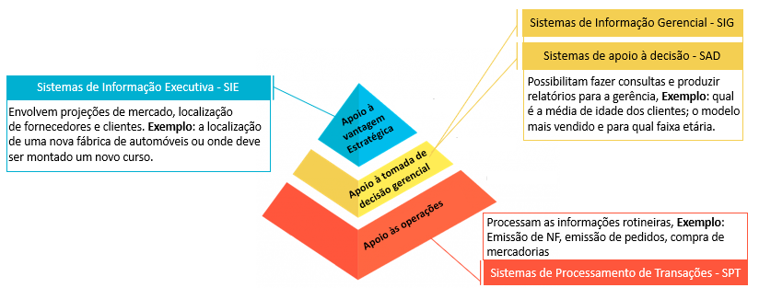
Tome nota...
Notes:
Complexidade - muitos fatos a ter em conta;
Incerteza - muitas vezes não se conhecem bem as consequências de determinadas ações;
Existência de múltiplos objetivos - o cumprimento de uns pode atrasar o de outros;
Diferentes perspectivas dão origem a diferentes conclusões - pequenas diferenças nas entradas provocam grandes diferenças nos resultados; mais do que uma pessoa está envolvidas na decisão
E tudo isso tem a ver com os tipos de problemas que vimos na aula passada... Estruturados, semi estruturados e nao estruturados... Lembram ? Definam cada um deles
Estruturada: problemas rotineiros e repetitivos...existe uam receita para sua solução e os critérios de decisão são bem definidos
Não estruturada: problemas que não acontecem com frequência, cada decisão e nova e não há um padrão de solução
Semi-Estruturada: Combinação de uma solução pré-definida com uma decisão individual.

Slide 47

Dúvidas ou Perguntas ?

Slide 48


